Slide 1
CENTRO DE ESTUDIOS CORBIOBÍO
Encuesta Proceso de Reconstrucción Región del Bío Bío
CONCEPCIÓN, DICIEMBRE DE 2013

Slide 2
FICHA TÉCNICA Nombre de la Encuesta : Encuesta Proceso de Reconstrucción Región del Bío Bío. Institución : Centro de Estudios Corbiobío. Tipo de Estudio : Cuantitativo con entrevistas telefónicas. Población Objetiva : Concepción, Talcahuano, Hualpén, Chiguayante, San Pedro de la Paz, Penco, Tomé, Coronel, Lota, Los Ángeles, Chillán, Chillán Viejo y Lebu. Tamaño Muestral : 758 encuestados. Error Muestral : El error muestral es de 3,56% con un nivel de confianza de 95%. Fecha Aplicación : 16 al 28 de diciembre de 2013.
Coordinación equipo estadístico Gilda Vargas Mac-Carte, Universidad del Bío Bío Magíster en Estadística
CENTRO DE ESTUDIOS CORBIOBÍO, DICIEMBRE DE 2013

Slide 3
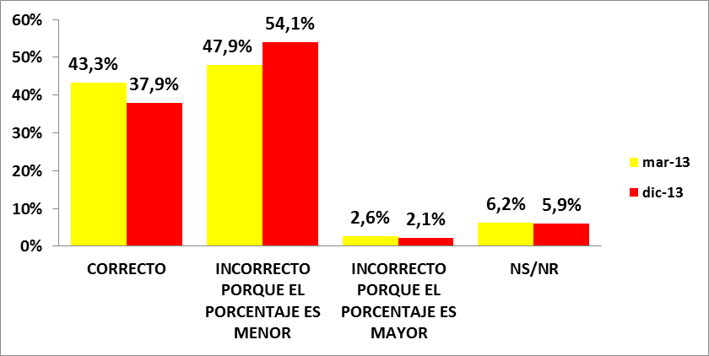
1.- EL GOBIERNO SOSTIENE QUE EL PROCESO DE RECONSTRUCCIÓN LLEVA UN 98 % DE AVANCE EN LA REGIÓN, USTED CONSIDERA QUE ESE PORCENTAJE ES:
CENTRO DE ESTUDIOS CORBIOBÍO, DICIEMBRE DE 2013

Slide 4
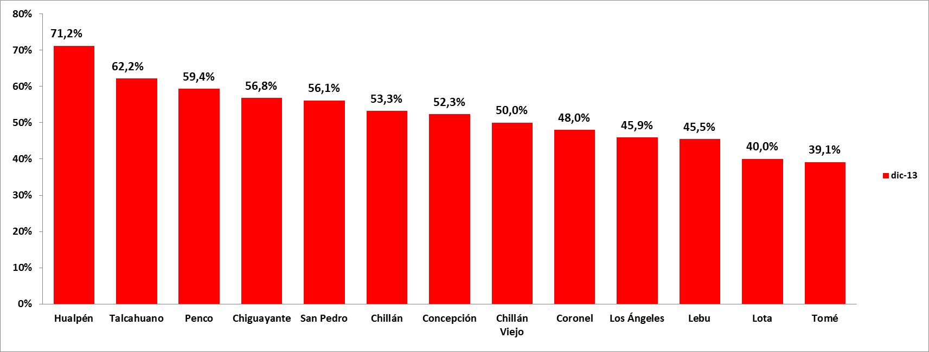
1.1.- PREGUNTA 1. INCORRECTO PORQUE EL PORCENTAJE ES MENOR. PORCENTAJES POR COMUNAS:
CENTRO DE ESTUDIOS CORBIOBÍO, DICIEMBRE DE 2013

Slide 5
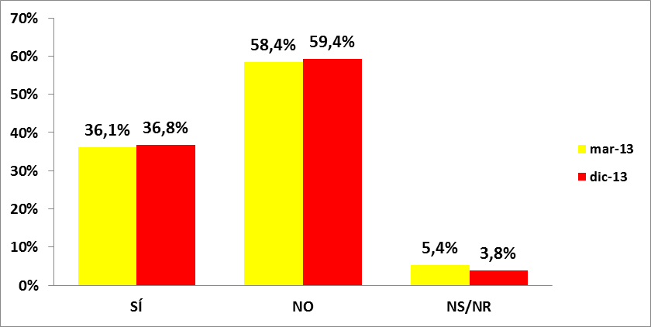
2.- ¿USTED CREE QUE SE CUMPLIERON LAS METAS DE LA RECONSTRUCCIÓN, COMPROMETIDAS POR EL GOBIERNO EN LA REGIÓN?
CENTRO DE ESTUDIOS CORBIOBÍO, DICIEMBRE DE 2013

Slide 6
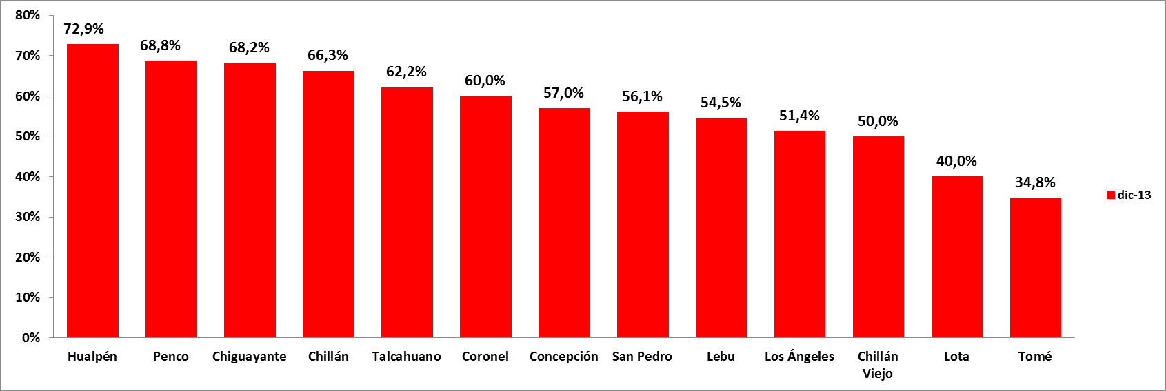
2.1.- PREGUNTA 2. PORCENTAJES POR COMUNAS DE QUIENES RESPONDIERON QUE NO:
CENTRO DE ESTUDIOS CORBIOBÍO, DICIEMBRE DE 2013

Slide 7
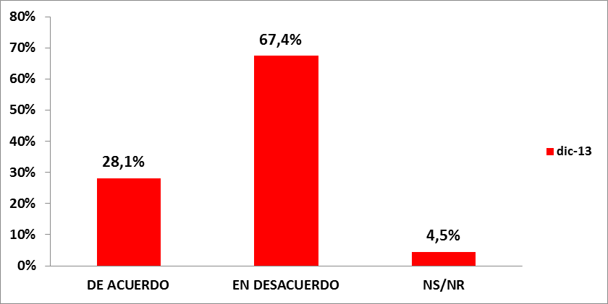
3.- ¿ESTÁ DE ACUERDO O EN DESACUERDO CON LA CONSTRUCCIÓN DEL MEMORIAL A VÍCTIMAS DEL 27/F, UBICADO EN EL SECTOR COSTANERA EN CONCEPCIÓN, CUYA INVERSIÓN BORDEA LOS 2 MIL MILLONES DE PESOS?
CENTRO DE ESTUDIOS CORBIOBÍO, DICIEMBRE DE 2013

